Slide 1


Slide 2


Slide 3

تنظيم حصص الأسبوع
اليوم 4 -
اليوم1 -
أنشطة اعتيادية (10د).
ورشة القراءة: استثمار النص (50د).
إملاء (25د).
أنشطة اعتيادية (10د).
معجم (25د).
ورشة الاستماع والتحدث (30د).
الكلمات البصرية+ القراءة المشتركة(20د).
اليوم 5 -
اليوم2 -
أنشطة اعتيادية (10د).
ورشة القراءة (40د).
الإنتاج الكتابي (35د).
أنشطة اعتيادية (10د).
ورشة الاستماع والتحدث 30د).
ورشة القراءة (45د).
اليوم 6 -
اليوم 3 -
أنشطة اعتيادية (10د).
استماع و تحدث: توليف (15د).
ورشة القراءة: الطلاقة والفهم (30د).
الإنتاج الكتابي: (30د).
أنشطة اعتيادية (10د).
ورشة الاستماع والتحدث (30د).
ورشة القراءة (45د).
Révision
Lecture offerte

Slide 4







هيكلة حصة اليوم
- 01 افتتاح الحصة
رسم «ال» الشمسية و«ال» القمرية.
- 02 قراءة
النص الشعري: الحفلة.
استثمار الظاهرة اللغوية: الأزمنة: الماضي والمضارع.
- 03 الإنتاج الكتابي
تركيب فقرة.

Slide 5

عند نهاية الحصة
على الأقل % 80 من المتعلمين سيكونون قادرين على:
رسم ال الشمسية وال القمرية؛
استثمار الظاهرة اللغوية: أزمنة الفعل (الماضي والمضارع).
تركيب فقرة باستعمال أدوات الربط.

Slide 6




مرحبا بكم . سننطلق في حصة اللغة العربية.
اختــتام الحــصة
الإنتاج الكتابي
قراءة
افتتاح الحصة

Slide 7



قبل أن نبدأ حصة اليوم نتذكر شروط الحصول على نجمة التميز.
اختــتام الحــصة
الإنتاج الكتابي
قراءة
افتتاح الحصة
أُنْصِتُ وأَنْتَبِهُ جَيِّداً لِلدَّرْسِ.
دونَ أَنْ أَقِفَ، أَرْفَعُ أُصْبُعي لِلْإجابَةِ.

Slide 8

افتتاح الحصة
افتتاح الحصة
رسم «ال» الشمسية و«ال» القمرية.

Slide 9


ضعوا اللوحة والكراسة في القمطر.
اختــتام الحــصة
الإنتاج الكتابي
قراءة
افتتاح الحصة

Slide 10
نبدأ بنشاط رسم«ال». خذوا ألواحكم.
اختــتام الحــصة
الإنتاج الكتابي
قراءة
افتتاح الحصة
رَسْمُ «ال» الشَّمْسِيَّةُ
وَ«ال» القمريةُ

Slide 11
أدخلوا ال على الكلمة ثم اكتبوها مع الشكل. بعد 30 ثانية ترفعون ألواحكم وتعللون جوابكم.
الإنتاج الكتابي
اختــتام الحــصة
قراءة
افتتاح الحصة
... مُلاءَةُ

Slide 12
ما نوع ال؟ ـــ صححوا.
اختــتام الحــصة
الإنتاج الكتابي
قراءة
افتتاح الحصة
اَلْـــمُلاءَةُ

Slide 13
حددوا نوع ال ثم اكتبوا. بعد 30 ثانية ترفعون ألواحكم وتعللون جوابكم.
اختــتام الحــصة
الإنتاج الكتابي
قراءة
افتتاح الحصة
...تَقاليدُ ...مُتَوارَثَةٌ

Slide 14
ما نوع «ال»؟ ــــ صححوا.
اختــتام الحــصة
الإنتاج الكتابي
قراءة
افتتاح الحصة
اَلتَّقاليدُ ٱلْمُتَوارَثَةُ

Slide 15
أكملوا برسم ال. بعد 30 ثانية ترفعون ألواحكم وتعللون جوابكم.
اختــتام الحــصة
الإنتاج الكتابي
قراءة
افتتاح الحصة
...حِكْمَةُ عِنْدَ ...جَدِّ

Slide 16
ما نوع ال؟ ــــ صححوا.
اختــتام الحــصة
الإنتاج الكتابي
قراءة
افتتاح الحصة
اَلحِكْمَةُ عِنْدَ ٱلْجَدِّ

Slide 17
قراءة
قراءة
النص الشعري: الحفلة:
استثمار الظاهرة اللغوية: الأزمنة: الماضي والمضارع.

Slide 18

نمر إلى حصة القراءة. من يمر لينشد القصيدة أمام زملائه؟ تابعوا معه.
اختــتام الحــصة
الإنتاج الكتابي
قراءة
افتتاح الحصة
أَحْفَظُ ٱلْقَصيدَةَ ٱسْتِعْداداً ِلٱسْتِظْهارِها.
أَتَذَكَّرُ مَعْنى: زِيٌّ ـــ يَزْهو ـــ طَلَّةٌ.

Slide 19
في حصة اليوم ستتعرفون على أزمنة الفعل: الماضي والمضارع.
اختــتام الحــصة
الإنتاج الكتابي
قراءة
افتتاح الحصة
أَزْمِنَةُ ٱلْفِعْلِ

Slide 20
من يذكرنا بأقسام الكلمة في اللغة العربية؟
اختــتام الحــصة
الإنتاج الكتابي
قراءة
افتتاح الحصة
أَقْسامُ ٱلْكَلِمَةِ

Slide 21

من يقرأ؟ من يقدم مثالا عن كل نوع؟
اختــتام الحــصة
الإنتاج الكتابي
قراءة
افتتاح الحصة
أَقْسامُ ٱلْكَلِمَةِ ثَلاثَةٌ هِيَ:
فِعْلٌ
1
اِسْمٌ
2
حَرْفٌ
3

Slide 22
رأينا أن الفعل يدل على ما نقوم به في زمن معين. قد يكون في الماضي أو الحاضر أو المستقبل.
اختــتام الحــصة
الإنتاج الكتابي
قراءة
افتتاح الحصة
اَلْحاضِرُ (اَلْآنَ)
اَلْمُسْتَقْبَلُ: بَعْدَ الْآنِ
اَلْماضي: قَبْلَ الْآنِ

Slide 23
انتبهوا، كيف سأميز زمن الفعل (حكى) في الجملة التالية.
اختــتام الحــصة
الإنتاج الكتابي
قراءة
افتتاح الحصة
حَكَتِ ٱلْجَدَّةُ قِصَّةً مُمْتِعَةً لِلْأَطْفالِ أَمْسِ.

Slide 24
أقرأ الجملة. ثم أجيب عن السؤال: هل الفعل «حكت» وقع سابقا وانتهى أو يقع الآن ولا زال؟
اختــتام الحــصة
الإنتاج الكتابي
قراءة
افتتاح الحصة
حَكَتِ ٱلْجَدَّةُ قِصَّةً مُمْتِعَةً لِلْأَطْفالِ أَمْسِ.
وَقَعَ سابِقاً وَانْتَهى؟
؟
حَكَتِ
يَقَعُ الآنَ وَلا زالَ مُسْتَمِرّاً؟
؟

Slide 25
أمس أي البارحة. حكت القصة البارحة. إذاً: حكت فعل وقع سابقا وانتهى
اختــتام الحــصة
الإنتاج الكتابي
قراءة
افتتاح الحصة
حَكَتِ ٱلْجَدَّةُ قِصَّةً مُمْتِعَةً لِلْأَطْفالِ أَمْسِ.
وَقَعَ سابِقاً وَانْتَهى؟
حَكَتْ (أَمْسِ)
يَقَعُ الآنَ وَلا زالَ مُسْتَمِرّاً؟

Slide 26
الفعل «حكت» فعل وقع سابقا وانتهى. نقول: حكت فعل في الماضي.
اختــتام الحــصة
الإنتاج الكتابي
قراءة
افتتاح الحصة
حَكَتِ ٱلْجَدَّةُ قِصَّةً مُمْتِعَةً لِلْأَطْفالِ أَمْسِ.
فِعْلٌ وَقَعَ في ٱلْماضي.
حَكَتِ
لِلتَّعْبيرِ عَنْ حَدَثٍ وَقَعَ سابِقاً وَٱنْتَهى نَسْتَعْمِلُ ٱلْفِعْلَ في ٱلْماضي.

Slide 27
انتبهوا أريد أن أميز زمن الفعل (أَقِفُ) في الجملة التالية.
اختــتام الحــصة
الإنتاج الكتابي
قراءة
افتتاح الحصة
أَقِفُ ٱلْآنَ أَمامَ ٱلتَّلاميذِ.

Slide 28
أقرأ الجملة. ثم أجيب عن السؤال: هل الفعل أقف وقع سابقا وانتهى أو يقع الآن ولازال؟
اختــتام الحــصة
الإنتاج الكتابي
قراءة
افتتاح الحصة
أَقِفُ ٱلْآنَ أَمامَ ٱلتَّلاميذِ.
وَقَعَ سابِقاً وَانْتَهى؟
؟
أَقِفُ
يَقَعُ الآنَ وَلا زالَ مُسْتَمِرّاً؟
؟

Slide 29
الفعل «أَقفُ» يقع الآن ولازال.
اختــتام الحــصة
الإنتاج الكتابي
قراءة
افتتاح الحصة
أَقِفُ ٱلْآنَ أَمامَ ٱلتَّلاميذِ.
وَقَعَ سابِقاً وَانْتَهى؟
أَقِفُ
يَقَعُ الآنَ وَلا زالَ مُسْتَمِرّاً؟

Slide 30
أَقِفُ فعل يَقَعُ الآنَ. نقول: الفعل «أَقِفُ» في زمن المضارع.
اختــتام الحــصة
الإنتاج الكتابي
قراءة
افتتاح الحصة
أَقِفُ ٱلْآنَ أَمامَ ٱلتَّلاميذِ.
فِعْلٌ مُضارِعٌ
أَقِفُ
لِلتَّعْبيرِ عَنْ حَدَثٍ يَقَعُ ٱلْآنَ نَسْتَعْمِلُ ٱلْفِعْلَ في ٱلْمُضارِعِ.

Slide 31
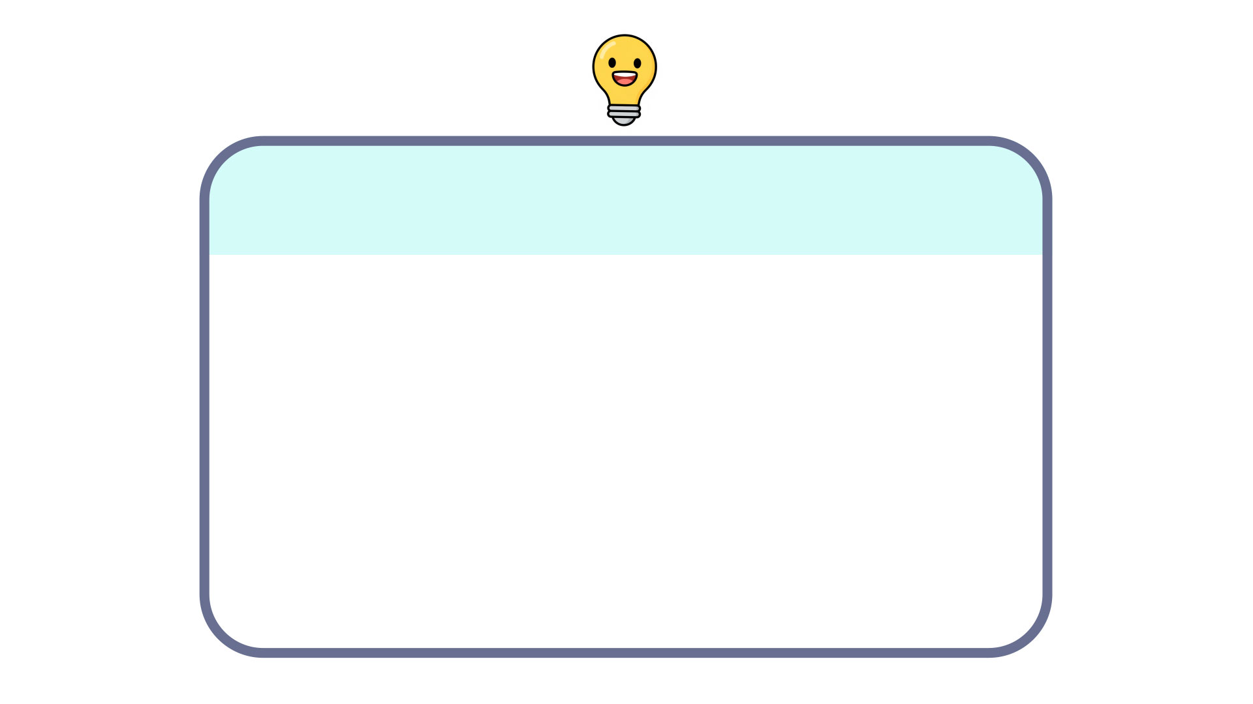
نتذكر جميعا. أقرأ ثم تقرؤون (تلميذ واحد).
اختــتام الحــصة
الإنتاج الكتابي
قراءة
افتتاح الحصة
الأزمنة: الماضي والمضارع للتَّعبيرِ عن حَدَثٍ يَقَعُ الآن نستعملُ الفِعلَ في زَمَنِ المُضارِعِ.
للتَّعبيرِ عن حَدَثٍ وَقَعَ سابِقًا وانْتَهى نستعملُ الفِعلَ في زَمَنِ الماضي.
الزَّمَنُ المُضارِع
2
الزَّمَنُ الماضي
1
بالأَمْسِ، انْشَغَلَتْ سَارَةُ بِمُشَاهَدَةِ مُسَلْسَلِهَا المُفَضَّلِ.
سَافَرَتْ مُنَى لِزِيَارَةِ جَدَّتِهَا، في الصَّيْفِ الماضي.
قَبْلَ سَاعَةٍ، انْقَطَعَ النُّورُ، وسَادَ الظَّلَامُ.
أَقِفُ الآن أمامَ مَسْجِدِ الكُتُبِيَّةِ.
نُسَافِرُ لِزِيَارَةِ مُدُنِ المَغْرِبِ كُلَّ صَيْفٍ.
أَتَوَاصَلُ مَعَ صَدِيقِي بِاسْتِمْرَارٍ.

Slide 32
نحدد معا خطوة بخطوة زمن الفعل «نسافر» في الجملة. ماذا نفعل؟
اختــتام الحــصة
الإنتاج الكتابي
قراءة
افتتاح الحصة
نُسافِرُ لِزِيارَةِ مُدُنِ ٱلْمَغْرِبِ كُلَّ صَيْفٍ.

Slide 33
نطرح السؤال: هل الفعل «نسافر» وقع سابقا وانتهى؟ أو يقع الآن ولا زالَ؟
اختــتام الحــصة
الإنتاج الكتابي
قراءة
افتتاح الحصة
نُسافِرُ لِزِيارَةِ مُدُنِ ٱلْمَغْرِبِ كُلَّ صَيْفٍ.
اَلْفِعْلُ «نُسافِرُ» وَقَعَ سابِقاً وَٱنْتَهى أَوْ يَقَعُ ٱلْآنَ ولا زالَ؟

Slide 34
نجيب: الفعل «نسافر» فعل يتكرر كل صيف؟ إذا ما زمن الفعل «نسافر»؟
اختــتام الحــصة
الإنتاج الكتابي
قراءة
افتتاح الحصة
نُسافِرُ لِزِيارَةِ مُدُنِ ٱلْمَغْرِبِ كُلَّ صَيْفٍ.
اَلْفِعْلُ «نُسافِرُ» يَتَكَرَّرُ كُلَّ صَيْفٍ.

Slide 35
نجيب: نسافر فعل مضارع.
اختــتام الحــصة
الإنتاج الكتابي
قراءة
افتتاح الحصة
نُسافِرُ لِزِيارَةِ مُدُنَ ٱلْمَغْرِبِ كُلَّ صَيْفٍ.
1
اَلْفِعْلُ «نُسافِرُ» يَتَكَرَّرُ كُلَّ صَيْفٍ.
2
«نُسافِرُ» فِعْلٌ مُضارِعٌ.
3

Slide 36

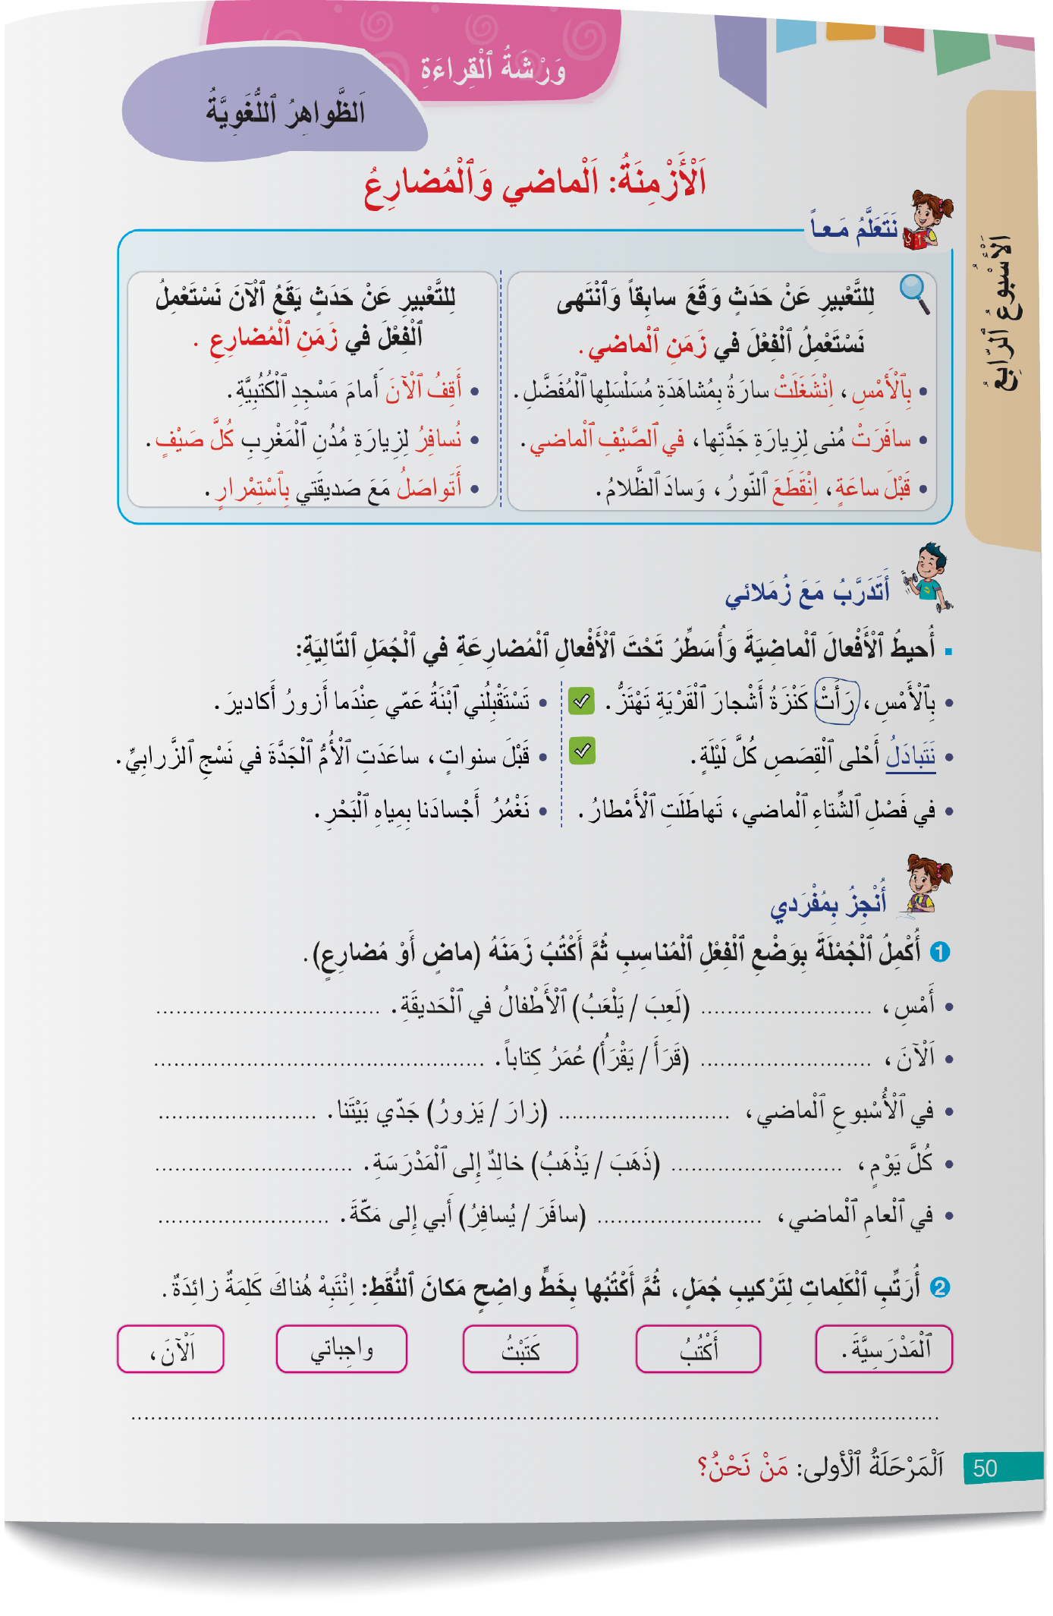
خذوا كراساتكم ص 50. من يقرأ التعليمة1؟ فرديا أنجزوا كما في المثال (ثلاث دقائق).
اختــتام الحــصة
الإنتاج الكتابي
قراءة
افتتاح الحصة

Slide 37

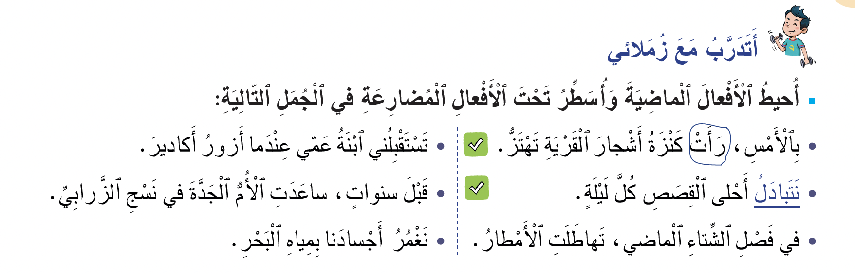
في ثنائيات وضح لزميلك كيف تعرفت زمن الفعل في كل جملة.
اختــتام الحــصة
الإنتاج الكتابي
قراءة
افتتاح الحصة

Slide 38
نصحح. من يقرأ الجملة الأولى؟ ما هو الفعل فيها؟ ما زمنه؟
اختــتام الحــصة
الإنتاج الكتابي
قراءة
افتتاح الحصة

Slide 39
نمر إلى التمرين الثاني «أنجز بمفردي». من يقرأ التعليمة؟ ـــ أنجزوا. (ثلاث دقائق).
اختــتام الحــصة
الإنتاج الكتابي
قراءة
افتتاح الحصة

Slide 40
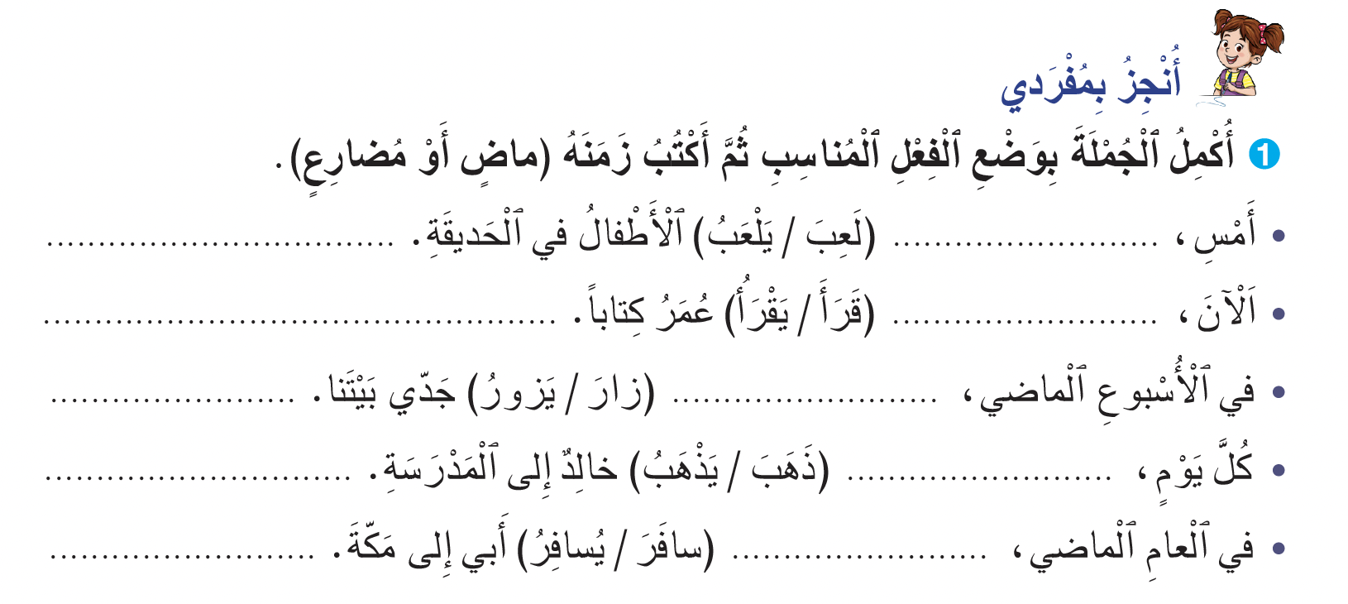
انتهى الوقت. نصحح. من يقرأ الجملة الأولى؟ هل أنتم متفقون؟ لماذا؟
اختــتام الحــصة
الإنتاج الكتابي
قراءة
افتتاح الحصة
اَلْماضي
لَعِبَ
اَلْمُضارِعُ.
يَقْرَأُ
اَلْماضي
زارَ
اَلْمُضارِعُ.
يَذْهَبُ
اَلْماضي
سافَرَ

Slide 41
نمر إلى التمرين الثاني. ركبوا الكلمات لتركيب جملة. انتبهوا توجد كلمة زائدة.
يمر الأستاذ بين الصفوف ويصحح كتابيا.
اختــتام الحــصة
الإنتاج الكتابي
قراءة
افتتاح الحصة

Slide 42

فسحة قصيرة

Slide 43
ننشد قصيدة "الحفلة" بشكل معبر.
اختــتام الحــصة
الإنتاج الكتابي
قراءة
افتتاح الحصة
إِنْشادُ ٱلْقَصيدَةِ "اَلْحَفْلَةُ"

Slide 44
إنتاج كتابي
الإنتاج الكتابي
تركيب فقرة باستعمال أدوات الربط

Slide 45
من يذكرنا بأدوات الربط بين الجمل التي تعرفنا عليها في الحصة الماضية.
اختــتام الحــصة
الإنتاج الكتابي
قراءة
افتتاح الحصة
أَدَواتُ ٱلرَّبْطِ بَيْنَ ٱلْجُمَلِ

Slide 46
هذه بعض أدوات ربط بواسطتها نربط بين الجمل. من يقرؤها؟
اختــتام الحــصة
الإنتاج الكتابي
قراءة
افتتاح الحصة
أَمْ
أَوْ
ثُمَّ
فَ
وَ
فَجْأَةً
عِنْدَما
بَيْنَما
لَكِنَّ

Slide 47
سنتعلم اليوم في حصة الإنتاج الكتابي كيف نركب فقرة بسيطة. انتبهوا
اختــتام الحــصة
الإنتاج الكتابي
قراءة
افتتاح الحصة
تَرْكيبُ فِقْرَةٍ

Slide 48

هذا مشهد لحديقة. أريد أن أكتب فقرة تعبر عنه وتبتدئ بالجملة أمامكم.
اختــتام الحــصة
الإنتاج الكتابي
قراءة
افتتاح الحصة
تَنْمو ٱلْأَشْجارُ

Slide 49
أضيف جملة أخرى ثم جملة أخرى.
اختــتام الحــصة
الإنتاج الكتابي
قراءة
افتتاح الحصة
تَنْمو ٱلْأَشْجارُ.تَتَفَتَّحُ ٱلْأَزْهارُ. يَخْرُجُ ٱلنّاسُ .

Slide 50
أوسع الجمل واحدة واحدة.
اختــتام الحــصة
الإنتاج الكتابي
قراءة
افتتاح الحصة
تَنْمو ٱلْأَشْجارُ في ٱلْحَديقَةِ .تَتَفَتَّحُ ٱلْأَزْهارُ
في فَصْلِ ٱلرَّبيعِ . يَخْرُجُ ٱلنّاسُ لِلنُّزْهَةِ
رُفْقَةَ ٱلْأَطْفالِ وَٱلتَّمَتُّعِ بِجَمالِ ٱلطَّبيعَةِ.

Slide 51
أربط بين الجمل باستعمال أدوات ربط مناسبة. أستعمل الواو والفاء.
اختــتام الحــصة
الإنتاج الكتابي
قراءة
افتتاح الحصة
تَنْمو ٱلْأَشْجارُ في ٱلْحَديقَةِ وَتَتَفَتَّحُ ٱلْأَزْهارُ
في فَصْلِ ٱلرَّبيعِ فَــيَخْرُجُ ٱلنّاسُ لِلتَّنَزُّهِ
رُفْقَةَ ٱلْأَطْفالِ وَٱلتَّمَتُّعِ بِجَمالِ ٱلطَّبيعَةِ.

Slide 52
أقرأ الفقرة وأتحقق من انسجام معناها.
اختــتام الحــصة
الإنتاج الكتابي
قراءة
افتتاح الحصة
تَنْمو ٱلْأَشْجارُ في ٱلْحَديقَةِ وَتَتَفَتَّحُ ٱلْأَزْهارُ
في فَصْلِ ٱلرَّبيعِ فَــيَخْرُجُ ٱلنّاسُ لِلتَّنَزُّهِ
رُفْقَةَ ٱلْأَطْفالِ وَٱلتَّمَتُّعِ بِجَمالِ ٱلطَّبيعَةِ.

Slide 53
الآن بشكل ثنائي قوموا بتوسيع الجملتين ثم بالربط بينها باستعمال أداة ربط مناسبة.
اختــتام الحــصة
الإنتاج الكتابي
قراءة
افتتاح الحصة
ما إِنْ- ثُمَّ - أَوْ - بَيْنَما - عِنْدَما
..... جَلَسْتُ ...........حَتّى بَدَأْتُ أُبْدِعُ قَصيدَةً .............

Slide 54
نناقش إجاباتكم.
اختــتام الحــصة
الإنتاج الكتابي
قراءة
افتتاح الحصة
ما إِنْ- ثُمَّ - أَوْ - بَيْنَما - عِنْدَما
..... جَلَسْتُ ...........حَتّى بَدَأْتُ أُبْدِعُ قَصيدَةً .............

Slide 55
من يقرأ هذا الجواب؟
اختــتام الحــصة
الإنتاج الكتابي
قراءة
افتتاح الحصة
ما إِنْ- ثُمَّ - أَوْ - بَيْنَما - عِنْدَما
ما إِنْ جَلَسْتُ أَمْسِ في مَكْتَبي حَتّى بَدَأْتُ أُبْدِعُ قَصيدَةً شِعْرِيَّةً حَوْلَ ذِكْرى ٱلْمَسيرَةِ ٱلْخَضْراءِ.

Slide 56
نتذكر كيف نركب فقرة بالاستعانة بإستراتيجية توسيع فكرة. أقرأ ثم تقرؤون. (تلميذ واحد)
اختــتام الحــصة
الإنتاج الكتابي
قراءة
افتتاح الحصة
تَركيبُ فِقْرَة
لكتابةِ فِقْرَةٍ بالاستعانةِ باستراتيجيّةِ توسيعِ فِكْرَةٍ:
أُوَسِّعُ الجُمَلَ.
1
أَربِطُ بَيْنَ الجُمَلِ بأداةِ رَبْطٍ مُناسِبَةٍ.
2
أَقرَأُ وأَتَحَقَّقُ مِن انسِجامِ مَعْنَى الفِقْرَةِ.
3
مِثَالٌ: تَنمُو الأَشْجارُ في الحَديقَةِ وتَتَفَتَّحُ الأَزْهارُ في فَصْلِ الرَّبِيعِ.
فَيَخْرُجُ النّاسُ لِلنُّزْهَةِ وَالتَّمَتُّعِ بِجَمالِ الطَّبيعَةِ ...

Slide 57
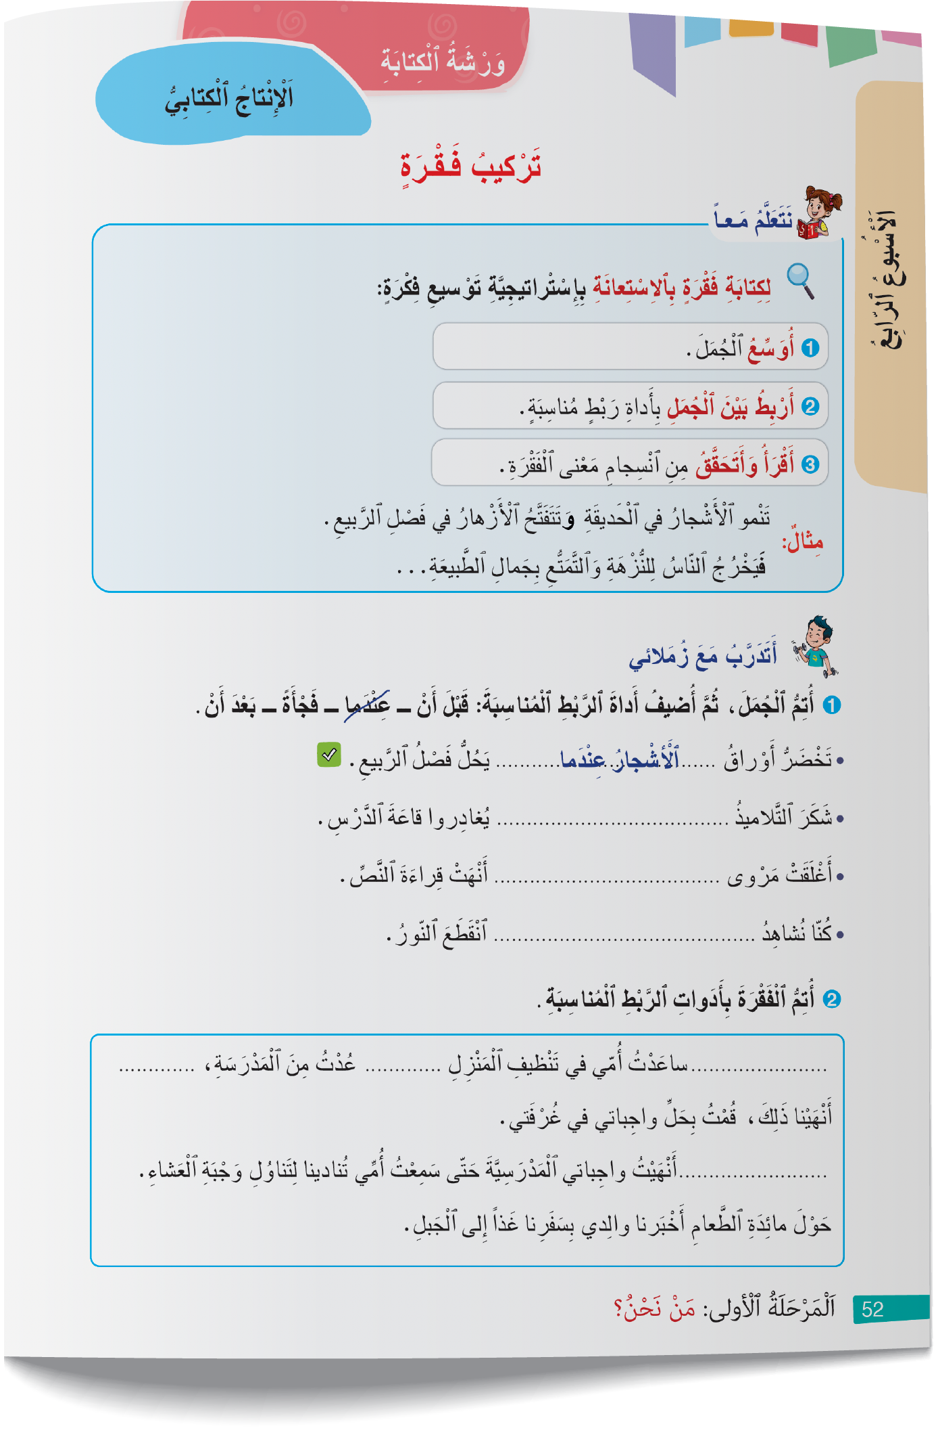
خذوا الكراسة ص 52. من يقرأ التعليمة 1؟ من يقرأ المثال؟ أنجزوا. أمامكم ثلاث دقائق.
اختــتام الحــصة
الإنتاج الكتابي
قراءة
افتتاح الحصة

Slide 58
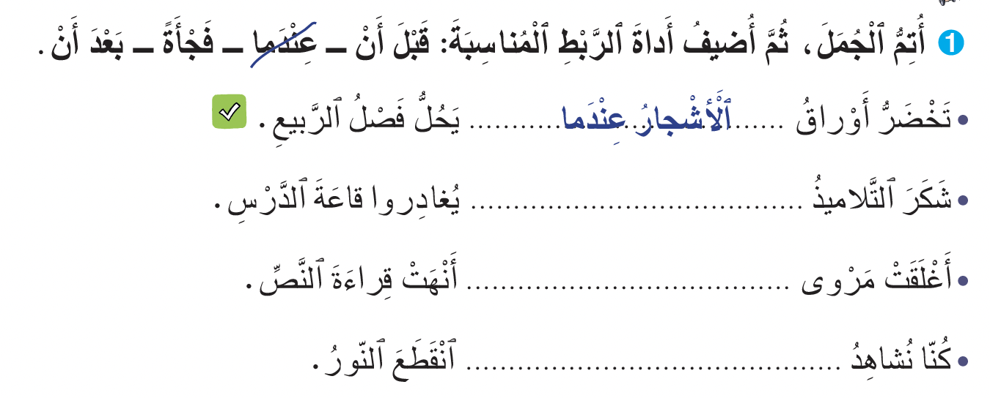
في ثنائيات وضح لزميلك كيف فعلت. أمامكم دقيقة واحدة
اختــتام الحــصة
الإنتاج الكتابي
قراءة
افتتاح الحصة

Slide 59
نصحح. سأعين من يقرأ الجملة؟ لماذا؟ هل أنتم متفقون؟
اختــتام الحــصة
الإنتاج الكتابي
قراءة
افتتاح الحصة

Slide 60
صححوا
اختــتام الحــصة
الإنتاج الكتابي
قراءة
افتتاح الحصة
قَبْلَ أَنْ
ٱلْأُسْتاذَةَ
بَعْدَ أَنْ
ٱلْكِتابَ
،فَجْأَةً
بَرْنامَجَنا ٱلْمُفَضَّلَ

Slide 61
من يقرأ التعليمة الثانية؟ أنجزوا فرديا. أمامكم ثلاث دقائق.
اختــتام الحــصة
الإنتاج الكتابي
قراءة
افتتاح الحصة

Slide 62
من يقرأ التعليمة الثانية؟ أنجزوا فرديا. أمامكم ثلاث دقائق.
اختــتام الحــصة
الإنتاج الكتابي
قراءة
افتتاح الحصة

Slide 63
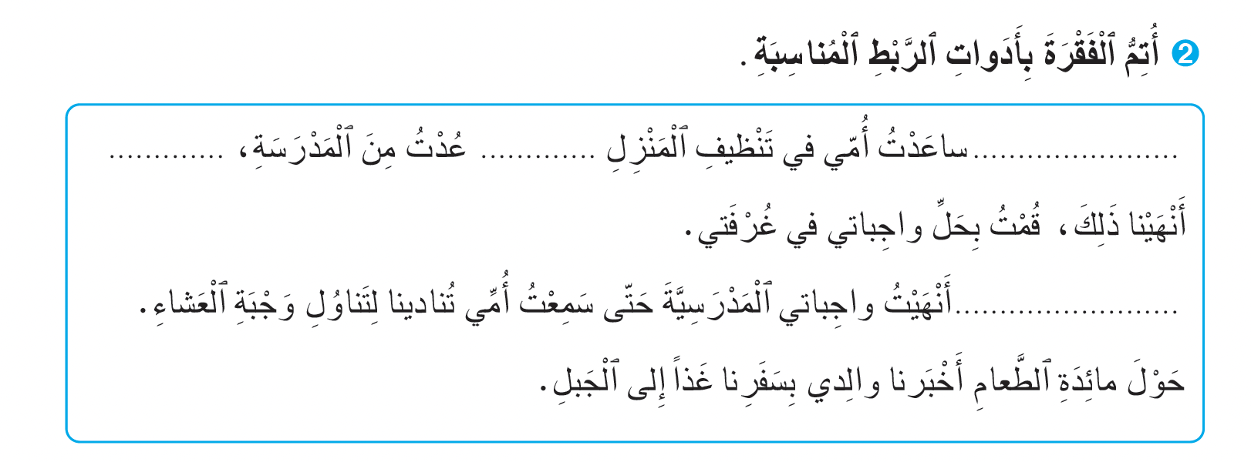
في ثنائيات كل واحد يوضح لزميله كيف حصل على الجواب. دقيقة واحدة.
اختــتام الحــصة
الإنتاج الكتابي
قراءة
افتتاح الحصة

Slide 64
من يقرأ الجواب التالي؟
اختــتام الحــصة
الإنتاج الكتابي
قراءة
افتتاح الحصة
بَعْدَ أَنْ
عِنْدَما
في ٱلْبِدايَةِ
ما إِنْ

Slide 65
اختتام الحصة
اختتام الحصة
ماذا تعلمت اليوم؟
الواجب المنزلي

Slide 66
تعلمنا كيف نركب فقرة. من يجيب عن السؤال؟
اختــتام الحــصة
الإنتاج الكتابي
قراءة
افتتاح الحصة
كَيْفَ أُرَكِّبُ فِقْرَةً ؟

Slide 67


إلى اللقاء في الحصة المقبلة
اختــتام الحــصة
التعبير الكتابي
قراءة
افتتاح الحصة

